Slide 1
TF4.0 · ANÁLISE DE SISTEMAS DE AMARRAÇÃO
Sistema de amarração
de um navio Panamax
Leitura dos gráficos de esforços · calado 9 m · 394 condições simuladas
Gustavo Guilherme Silva
1 / 13

Slide 2
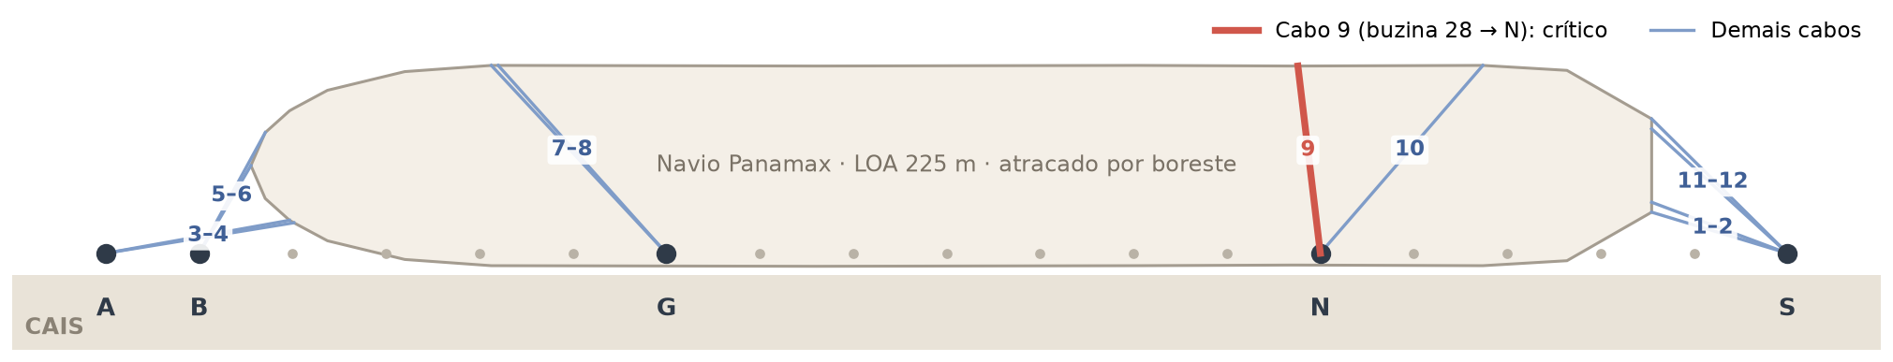
ETAPA 1 · CONTEXTO
Plano de amarração e critérios
O arranjo analisado e os dois limites usados em todos os gráficos
O QUE FOI SIMULADO
CRITÉRIO · CABOS
CRITÉRIO · CABEÇOS
394 combinações de vento, corrente, onda (Hs, Tp) e maré, com o navio atracado por boreste e calado de 9 m.
Em cada condição o software registra a tração nos 12 cabos, a reação nas defensas e a força nos 5 cabeços usados (A, B, G, N, S).
55% MBL
100% SWL
limite operacional
limite estrutural
MBL é a carga mínima de ruptura do cabo. Acima de 55% MBL a condição é tratada como risco de ruptura (recomendação OCIMF).
SWL é a carga de trabalho segura do cabeço (75 t neste cais, pelos valores do notebook). Acima de 100% SWL há risco de arrancamento.
Fonte: TF4.0 – Colab · esquema desenhado com as coordenadas de buzinas e cabeços do bloco de geometria
2 / 13

Slide 3
ETAPA 2 · VISÃO GERAL
Resumo estatístico geral
Escala dos esforços nas 394 condições, antes de olhar cada gráfico
O QUE A TABELA LÊ
Variável | Média | Mediana | P90 | P95 | P99 | Máximo
Tração máx. [tf] | 25,15 | 23,56 | 44,73 | 47,25 | 51,82 | 56,44
% MBL | 33,54 | 31,45 | 59,61 | 63,00 | 69,10 | 75,30
Reação máx. [tf] | 17,43 | 16,61 | 28,48 | 32,41 | 43,72 | 51,86
Compressão máx. [m] | 0,04 | 0,04 | 0,07 | 0,08 | 0,11 | 0,13
Cabeço máx. [tf] | 34,50 | 31,88 | 48,56 | 55,63 | 68,17 | 83,13
% SWL | 46,00 | 42,50 | 64,77 | 74,17 | 90,91 | 110,80
Estatísticas de seis grandezas: tração nos cabos (tf e % MBL), reação e compressão nas defensas, força nos cabeços (tf e % SWL).
Intuito: dar a ordem de grandeza dos esforços. Os percentis P90 a P99 mostram o comportamento nas condições mais severas.
RESULTADO OBTIDO
31,5% MBL
mediana da tração nos cabos
Metade das condições fica abaixo de 31,5% MBL, mas o P90 já passa do limite (59,6%) e o máximo chega a 75,3%.
Nos cabeços a mediana é 42,5% SWL e só o máximo (110,8%) passa de 100%. O notebook não define limite para as defensas.
acima do limite (55% MBL nos cabos, 100% SWL nos cabeços)
Fonte: TF4.0 – Colab · tabela “Resumo estatístico geral” (describe com percentis 50, 90, 95 e 99)
3 / 13

Slide 4
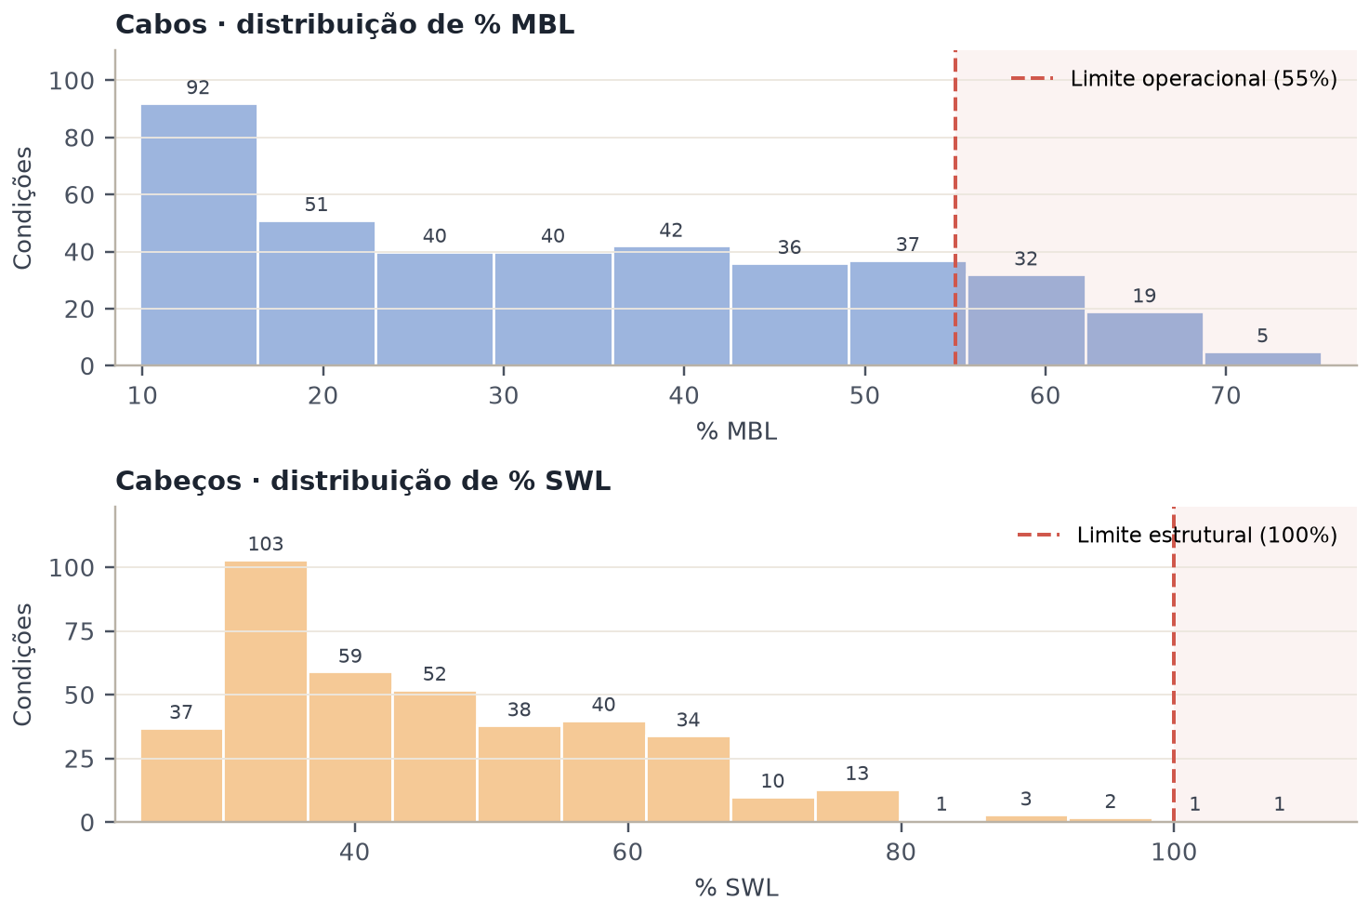
ETAPA 2 · VISÃO GERAL
Distribuição dos esforços
Com que frequência cabos e cabeços operam perto do limite
O QUE O GRÁFICO LÊ
Conta quantas condições caem em cada faixa de carregamento: % MBL nos cabos e % SWL nos cabeços. A linha tracejada marca o limite.
Intuito: mostrar se as violações são casos isolados ou frequentes.
RESULTADO OBTIDO
58 de 394
condições acima de 55% MBL (14,7%)
Nos cabos, a faixa mais comum é 10–16% MBL (92 condições), mas a distribuição se estende até 75%: 58 condições ficam à direita do limite.
Nos cabeços, a faixa mais comum é 30–37% SWL (103) e só 2 condições passam de 100%. O risco nos cabos é recorrente; nos cabeços, pontual.
Fonte: TF4.0 – Colab (calado 9 m, 394 condições) · gráfico redesenhado a partir das saídas do notebook
4 / 13

Slide 5
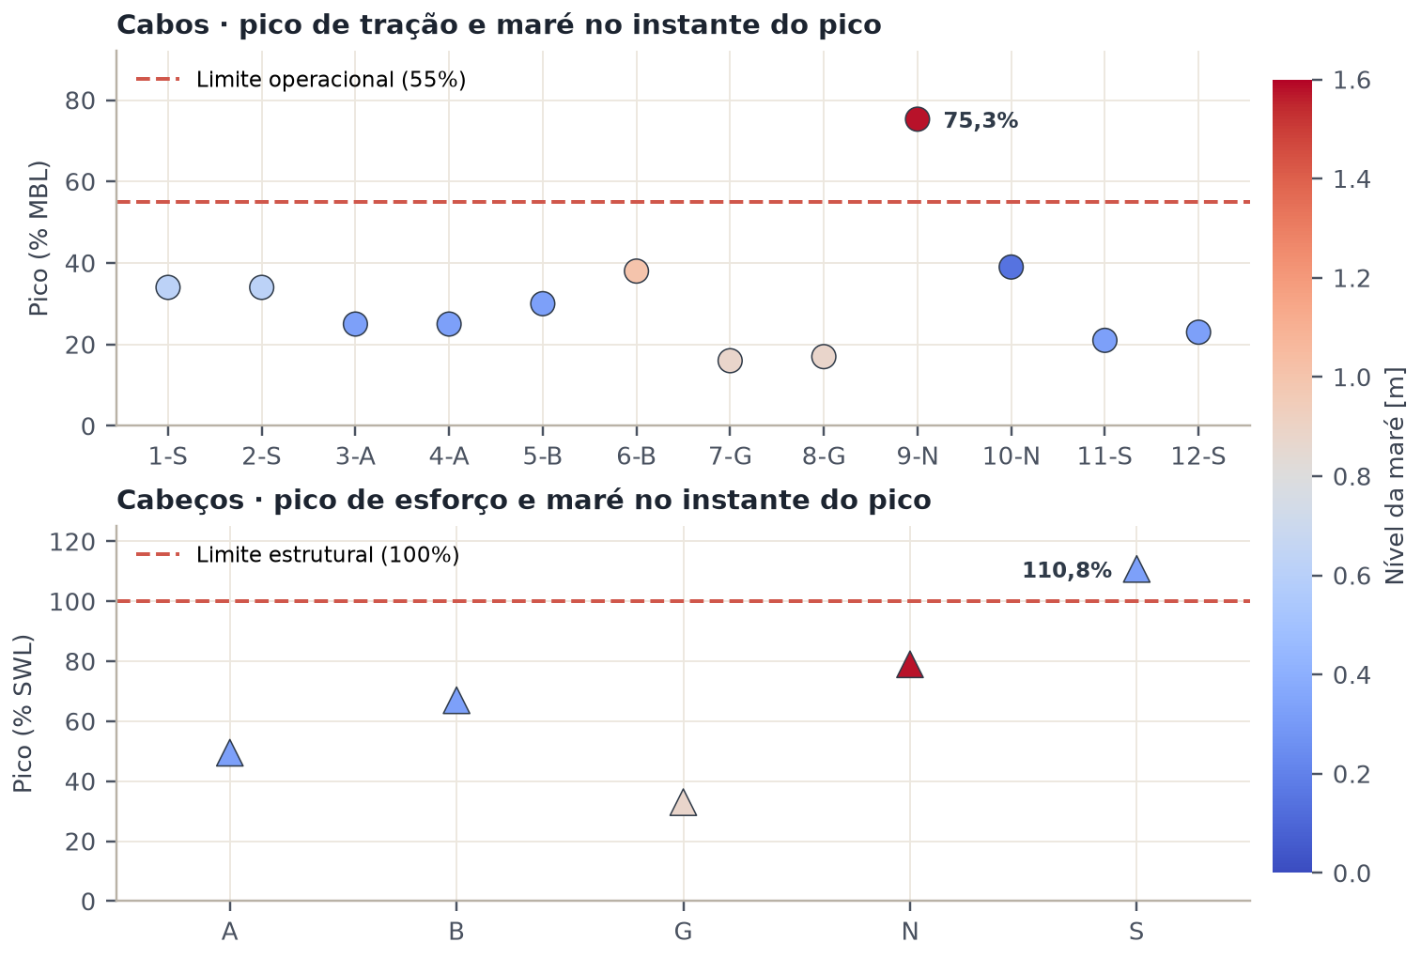
ETAPA 3 · FATORES DE CARGA
Influência da maré
Pico de cada elemento e o nível de maré em que ele acontece
O QUE O GRÁFICO LÊ
Mostra o maior esforço de cada cabo (círculos) e de cada cabeço (triângulos). A cor indica a maré no instante desse pico.
Intuito: apontar quais elementos chegam ao limite e se isso ocorre com maré alta ou baixa.
RESULTADO OBTIDO
75,3% MBL
pico do cabo 9 (ligado ao cabeço N)
Só o cabo 9 passa de 55% MBL; os outros 11 ficam abaixo de 40%. O pico dele ocorre com maré perto de 1,5 m.
Nos cabeços, só o S passa de 100% SWL, e com maré baixa (cerca de 0,3 m). A maré não age no mesmo sentido em todos os elementos.
Fonte: TF4.0 – Colab (calado 9 m, 394 condições) · gráfico redesenhado a partir das saídas do notebook
5 / 13

Slide 6
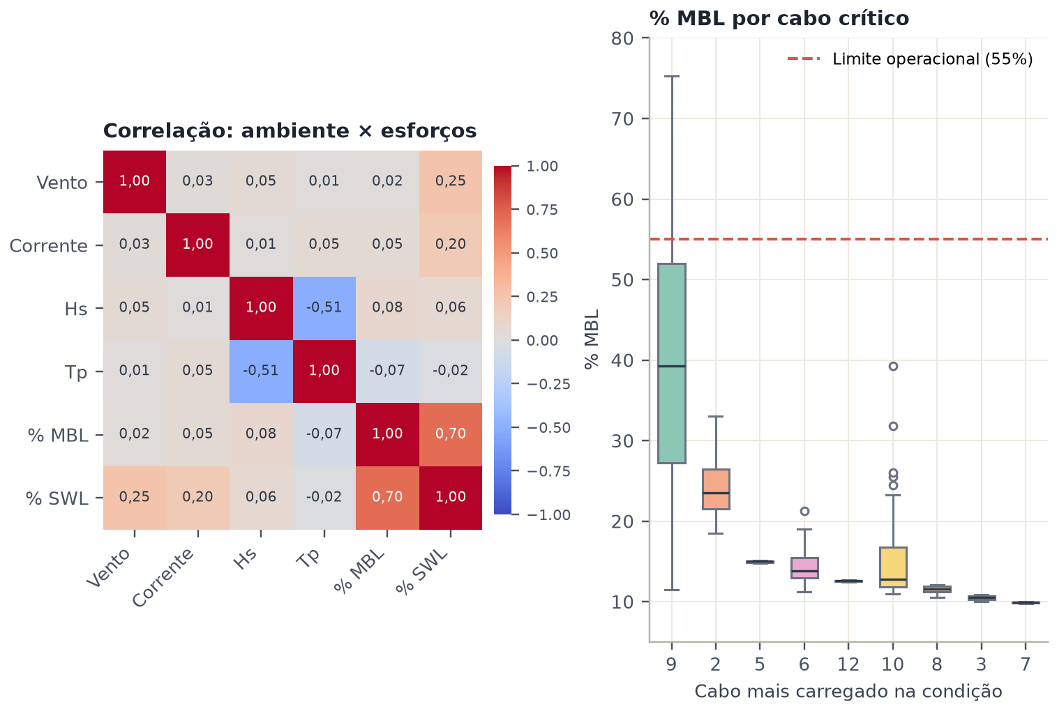
ETAPA 3 · FATORES DE CARGA
Clima ou arranjo de cabos?
Matriz de correlação e distribuição de tração por cabo crítico
O QUE O GRÁFICO LÊ
À esquerda, a correlação linear entre ambiente e esforços (perto de ±1 = forte, perto de 0 = fraca). À direita, a % MBL agrupada pelo cabo mais carregado em cada condição.
Intuito: separar o efeito do clima do efeito do arranjo.
RESULTADO OBTIDO
r = 0,70
correlação entre % MBL e % SWL
Nenhuma variável de ambiente explica sozinha a tração nos cabos (|r| < 0,1). Vento (0,25) e corrente (0,20) têm relação fraca com os cabeços. As direções não entram na matriz.
No boxplot, só o cabo 9 cruza 55%: o problema está concentrado nele, o que aponta para o arranjo das linhas.
Fonte: TF4.0 – Colab (calado 9 m, 394 condições) · gráfico redesenhado a partir das saídas do notebook
6 / 13

Slide 7
ETAPA 4 · RISCOS
Combinações críticas
As condições de ambiente que levam cabos e cabeços além do limite
Cabos · 5 piores condições (de 58 acima de 55% MBL)
O QUE A TABELA LÊ
Cond. | Vento [nós] | Corrente [nós] | Hs [m] | Tração [tf] | % MBL | Cabo
259 | 8,20 | 1,57 | 1,00 | 56,44 | 75,30 | 9
310 | 41,40 | 1,16 | 1,19 | 54,72 | 73,00 | 9
78 | 5,30 | 1,43 | 0,35 | 53,95 | 71,90 | 9
282 | 29,40 | 1,58 | 1,08 | 51,82 | 69,10 | 9
272 | 39,90 | 0,47 | 1,05 | 51,85 | 69,10 | 9
Lista as condições que mais carregam os cabos e todas as que passam do limite nos cabeços, com vento, corrente e altura de onda (Hs).
Intuito: ver quais combinações de ambiente levam ao limite e qual elemento atinge o limite primeiro.
RESULTADO OBTIDO
5 de 5
Cabeços · todas as condições acima de 100% SWL
piores condições têm o cabo 9 como crítico
Cond. | Vento [nós] | Corrente [nós] | Hs [m] | Força [tf] | % SWL | Cabeço
198 | 36,70 | 1,58 | 0,78 | 83,13 | 110,80 | S
55 | 49,10 | 0,88 | 0,30 | 78,34 | 104,50 | S
O pior caso (cond. 259) ocorre com vento de só 8,2 nós, mas corrente de 1,57 nós e Hs de 1,0 m. Quatro das cinco têm Hs de 1 m ou mais.
As duas violações do cabeço S têm vento forte (36,7 e 49,1 nós).
Fonte: TF4.0 – Colab · bloco “Filtro de riscos e piores combinações”
7 / 13

Slide 8
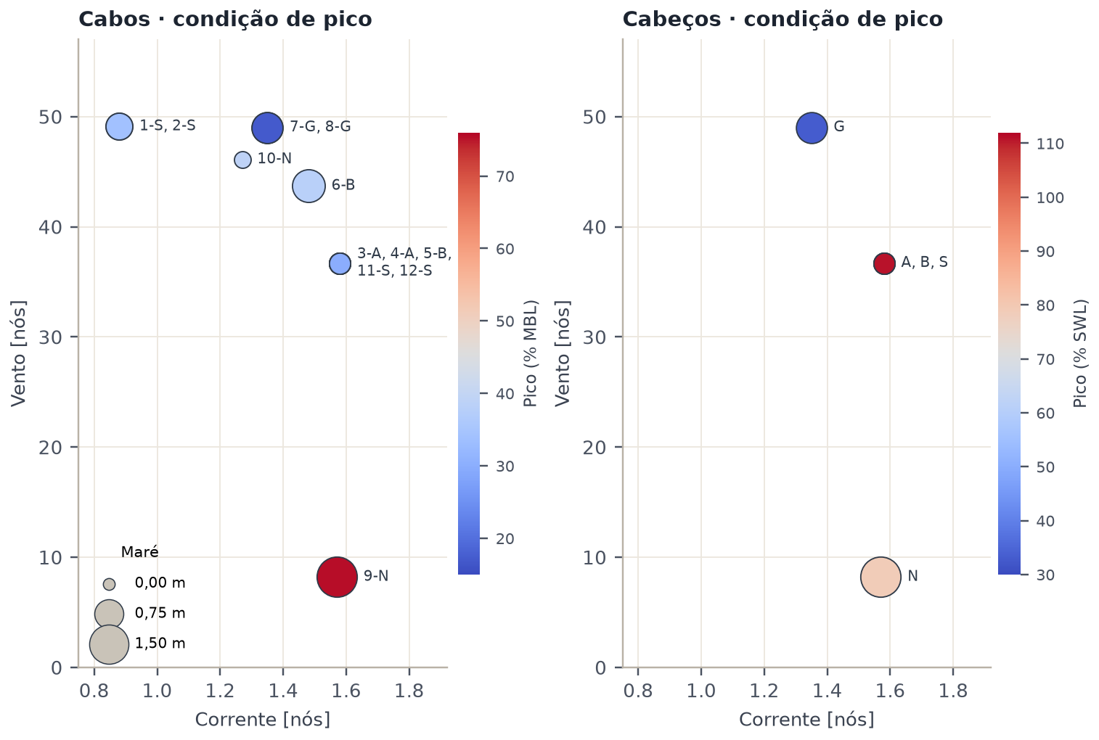
ETAPA 4 · RISCOS
Envelope crítico: vento × corrente
Em que combinação de ambiente cada elemento atinge seu pico
O QUE O GRÁFICO LÊ
Cada bolha é a condição em que um elemento atingiu o pico, posicionada por corrente (X) e vento (Y). A cor indica o esforço e o tamanho, a maré.
Intuito: mapear em que ambiente cada parte do sistema é mais exigida.
RESULTADO OBTIDO
8,2 nós
vento na condição de pico do cabo 9
A maioria dos cabos atinge o pico com vento de 37 a 49 nós. O cabo 9 é a exceção: vento fraco, corrente de 1,57 nós e maré alta.
Os cabeços A, B e S têm o pico na mesma condição (36,7 nós, maré baixa). O cabeço N tem o pico junto com o cabo 9, que está amarrado nele.
Fonte: TF4.0 – Colab (calado 9 m, 394 condições) · gráfico redesenhado a partir das saídas do notebook
8 / 13

Slide 9
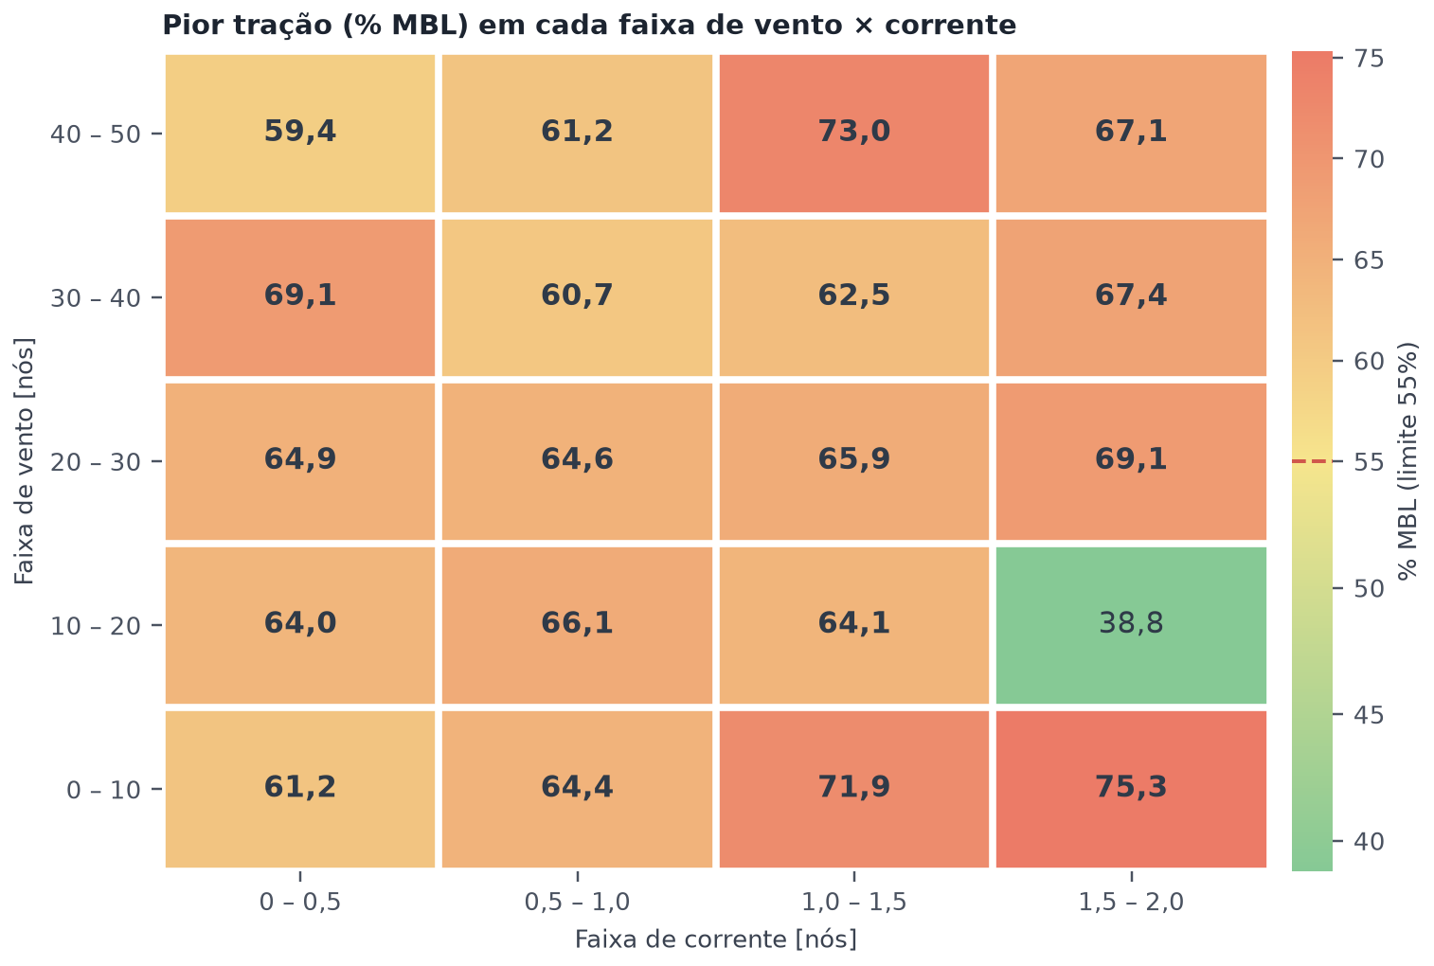
ETAPA 4 · RISCOS
Matriz de operabilidade
Pior tração em cada faixa de vento e corrente: base para limites de paragem
O QUE O GRÁFICO LÊ
Agrupa as condições em faixas de vento (10 nós) e corrente (0,5 nó). Cada célula mostra a pior tração da faixa: verde abaixo de 55%, vermelho acima.
Intuito: apoiar a definição de quando suspender a operação no berço.
RESULTADO OBTIDO
19 de 20
faixas com pior caso acima de 55% MBL
Quase toda faixa tem ao menos uma condição acima do limite, inclusive com vento e corrente fracos (61,2%).
Vento e corrente sozinhos não definem uma janela segura: onda, direção e maré precisam entrar no critério. A célula verde (38,8%) merece conferir quantas condições tem.
Fonte: TF4.0 – Colab (calado 9 m, 394 condições) · gráfico redesenhado a partir das saídas do notebook
9 / 13

Slide 10
ETAPA 5 · GEOMETRIA
Geometria das linhas · maré 1,58 m
Calado 9 m, maré alta, atracação por boreste
Cabo | Buzina | Cabeço | Comp. 3D [m] | Âng. vertical [°]
1 | 2 | S | 24,18 | 15,55
2 | 3 | S | 23,68 | 15,88
3 | 14 | A | 31,27 | 11,96
4 | 15 | A | 30,66 | 12,20
5 | 17 | B | 17,60 | 21,61
6 | 18 | B | 23,04 | 16,34
7 | 23 | G | 41,76 | 8,93
8 | 24 | G | 41,02 | 9,09
9 | 28 | N | 31,00 | 12,07
10 | 29 | N | 40,44 | 9,22
11 | 31 | S | 31,37 | 11,92
12 | 32 | S | 30,29 | 12,35
O QUE A TABELA LÊ
Comprimento 3D e ângulo vertical de cada linha, da buzina do navio ao cabeço, no cenário de maior pico do cabo 9.
Intuito: ligar o esforço de cada cabo à sua geometria. Linhas mais curtas são mais rígidas; linhas mais inclinadas seguram menos na horizontal.
RESULTADO OBTIDO
31,0 × 40,4 m
comprimento dos cabos 9 e 10 (cabeço N)
O cabo 9 é 9,4 m mais curto que o cabo 10, que divide o cabeço N. Mais rígido, tende a absorver mais carga, coerente com os picos.
A linha mais inclinada é a do cabo 5 (21,6°). O cabeço S recebe 4 das 12 linhas (cabos 1, 2, 11 e 12).
cabo 9: pico de 75,3% MBL
cabo 5: maior ângulo vertical
Fonte: TF4.0 – Colab · calcular_geometria_amarracao(calado 9 m, maré 1,58 m) · coluna “Cabo” segue a ordem do plano de amarração
10 / 13

Slide 11
ETAPA 5 · GEOMETRIA
Geometria das linhas · maré 0 m
Mesmo calado com maré baixa: efeito isolado da maré
Cabo | Buzina | Cabeço | Comp. 3D [m] | Âng. vertical [°] | Δ ângulo [°]
1 | 2 | S | 23,80 | 11,88 | −3,67
2 | 3 | S | 23,30 | 12,14 | −3,74
3 | 14 | A | 30,98 | 9,10 | −2,86
4 | 15 | A | 30,37 | 9,28 | −2,92
5 | 17 | B | 17,08 | 16,67 | −4,94
6 | 18 | B | 22,64 | 12,50 | −3,84
7 | 23 | G | 41,54 | 6,77 | −2,16
8 | 24 | G | 40,81 | 6,90 | −2,19
9 | 28 | N | 30,71 | 9,18 | −2,89
10 | 29 | N | 40,22 | 7,00 | −2,22
11 | 31 | S | 31,08 | 9,07 | −2,85
12 | 32 | S | 29,99 | 9,40 | −2,95
O QUE A TABELA LÊ
Repete o cálculo com maré 0 m. A última coluna mostra quanto o ângulo vertical caiu em relação à maré de 1,58 m.
Intuito: isolar o efeito da maré na geometria, com o calado fixo.
RESULTADO OBTIDO
−2,2° a −4,9°
queda do ângulo vertical com a maré baixa
Com maré baixa a buzina fica 1,58 m mais perto da altura do cabeço e todas as linhas ficam menos inclinadas. O comprimento muda só 0,2 a 0,5 m.
A diferença entre os cabos 9 e 10 continua: a maré muda a inclinação, mas não resolve a assimetria.
cabo 9: pico de 75,3% MBL
cabo 5: maior ângulo vertical
Fonte: TF4.0 – Colab · calcular_geometria_amarracao(calado 9 m, maré 0 m) · Δ calculado contra a tabela de maré 1,58 m
11 / 13

Slide 12
ETAPA 6 · SÍNTESE
Conclusões
O que os gráficos mostram em conjunto
C1
C2
C3
C4
O cabo 9 concentra o risco
O cabeço S passa do SWL
O ambiente sozinho não explica
A geometria explica parte
Único cabo acima de 55% MBL e presente nas 5 piores condições (pico de 75,3%).
2 condições acima de 100% (até 110,8%, cerca de 83 t para SWL de 75 t). Recebe 4 das 12 linhas.
Correlações fracas e 19 de 20 faixas vento × corrente acima do limite.
Cabo 9 é 9,4 m mais curto que o cabo 10 no mesmo cabeço. Maré alta inclina as linhas 2 a 5° a mais.
PRÓXIMOS PASSOS
• Rever comprimento ou pré-tensão do cabo 9 para dividir a carga com o cabo 10.
• Redistribuir as linhas do cabeço S ou confirmar sua capacidade.
• Incluir Hs, direções e maré na matriz de operabilidade antes de definir limites de paragem.
Fonte: TF4.0 – Colab · próximos passos são sugestões a partir dos resultados
12 / 13

Slide 13
Obrigado pela atenção
Perguntas?
13 / 13

